Slide 1
別添
（農泊推進事業、人材活用事業、農家民宿転換促進費、市町村・中核法人実施型、農家民泊経営者等実施型）共通様式
令和５年度農山漁村振興交付金事業実施提案書
（農山漁村発イノベーション対策）（農山漁村発イノベーション推進事業
（農泊推型）のうち農泊推進事業、人材活用事業、農家民宿転換促進費及び
農山漁村発イノベーション整備事業（農泊推進型））
電話番号
電子メールアドレス
事業実施主体名
代表者の氏名
住 所

Slide 2
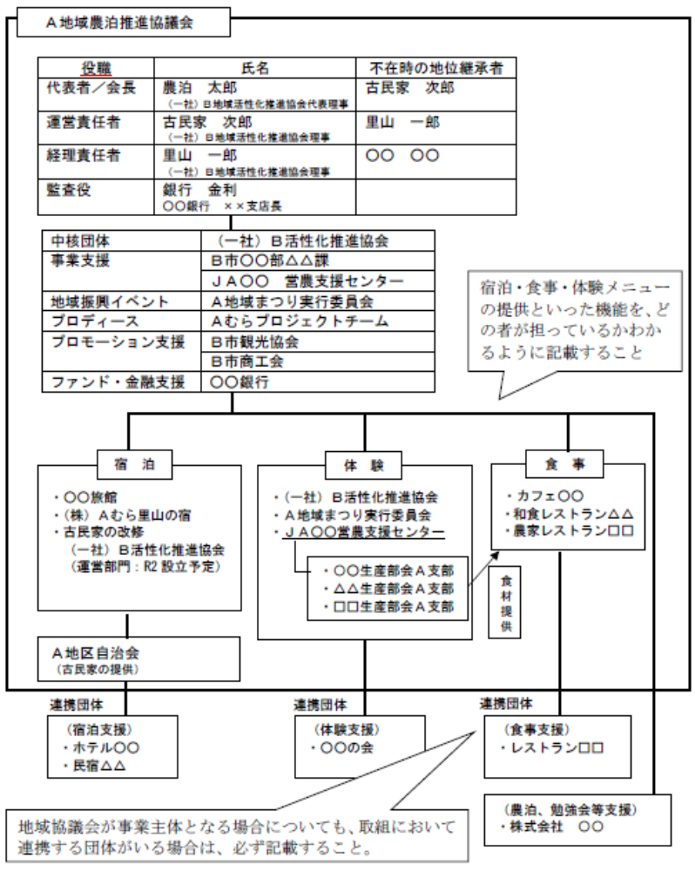
１．組織形態（事業実施主体）：
２．取組地域の所在する都道府県・市町村：
３．事務局（団体名）：
４．事務局の所在地及び連絡先：
５．市町村の参画（有り・無し）：
市町村が協議会に参加している場合や連携する団体として関わる場合に
「有り」を選択してください
６．上記有りの場合、参画市町村の部署名及び連絡先：
基本情報
事業実施体制図
※宿泊・食事・体験メニューの提供 （記載例）
といった機能をどこの誰が担ってい
るのか、又は担うことが見込まれる
のか、図等を用いてわかりやすく記
載すること。

Slide 3
キャッチフレーズ【 】
○取組のポイント
実施計画書（取組のポイント）
取組の概要
□1農泊推進事業 □２人材活用事業 □３農家民宿転換促進費 □４市町村・中核法人実施型 □５農家民泊経営者等実施型
取組内容
解決される地域課題
①
②
③
④
①
②
③
④
実施計画書（地区の課題、課題に対する対応）
※人材活用事業や施設整備事業を実施する場合は、その内容も含めること
※原則、事業実施に伴う取組内容と解決される地域課題に対応するように整理する
※「取組内容と解決される地域課題」は、交付金の交付期間に対応するよう１年目と２年目に分けて整理する
また２年目は１年目からのステップアップの内容について記載する

Slide 4
活用する主な地域資源（地域のキラーコンテンツ）
活用する主な地域資源を整理するとともに、地域のキラーコンテンツ等を明らかにする
※必要に応じて写真（画像）を貼付
宿泊
食事
体験
上記の地域資源を宿泊・食事・体験で誰がどのように提供するのか具体的に整理する
※必要に応じて写真（画像）を貼付
農泊推進事業、市町村・中核法人実施型・農家民泊経営者等実施型共通
当該農泊地域の将来像
農泊の取組（食材の提供、体験等の実施）によって、当該地域がどの様に変わるのか整理するとともに、
農業者の所得向上や地域の活性化にどの様に結びつくのか整理する
市町村（地方公共団体）の関わり・支援
当該農泊の取組に向け地域協議会に市町村が参画しているのか、市町村がどのように支援、参画するのか整理する

Slide 5
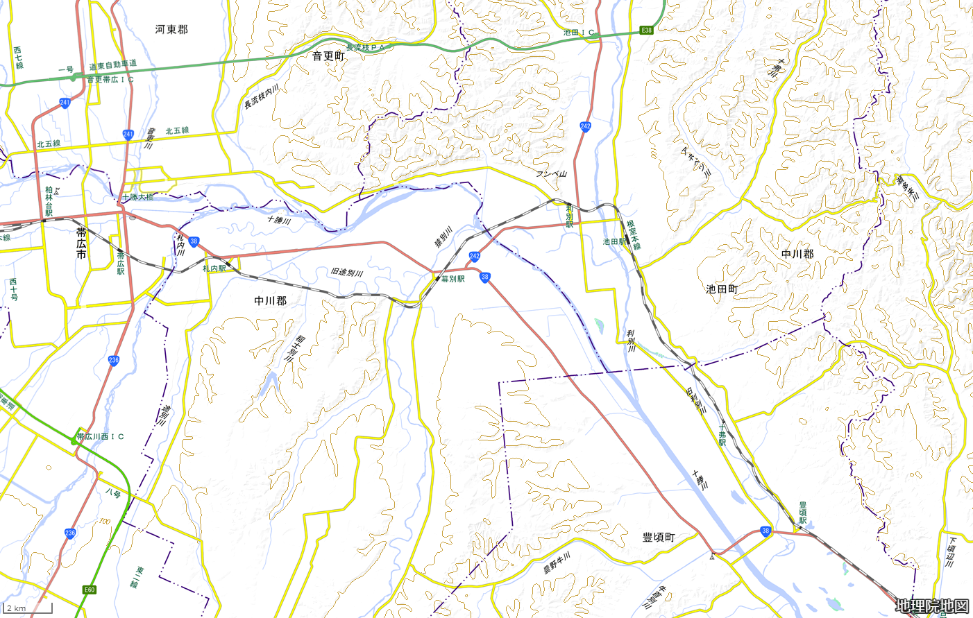
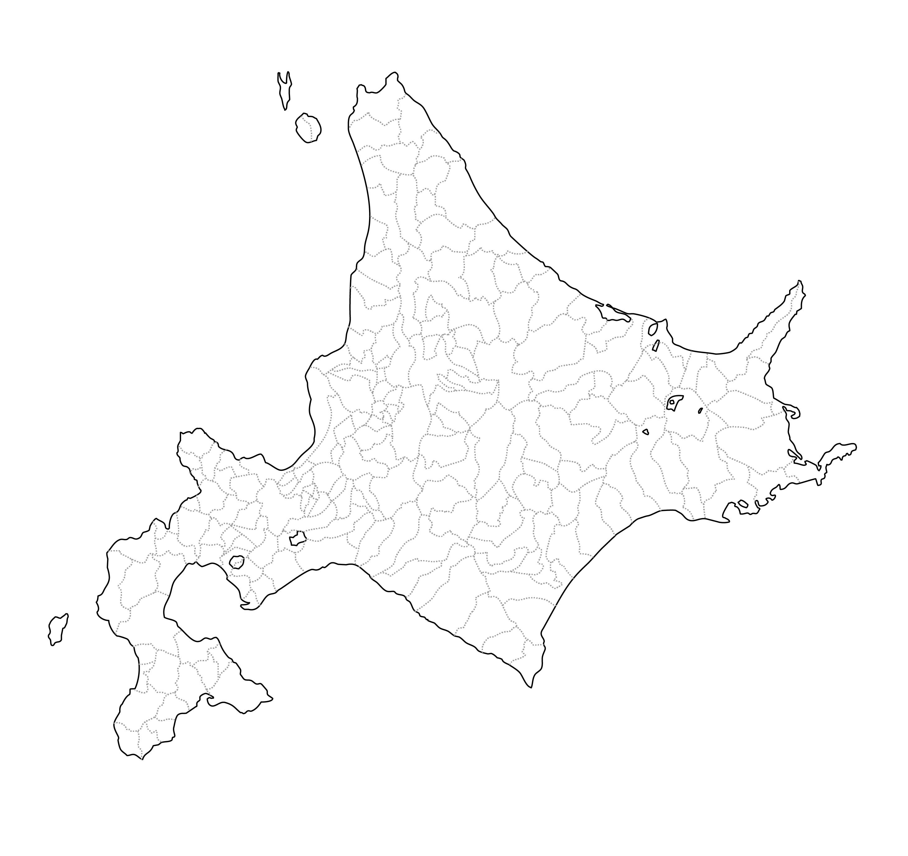
農泊取組範囲
北海道〇〇市□□□地域（旧××町）
農泊の取組範囲について、地域名を明示する。
「宿泊（橙色）」、「食事（黄緑色）」、「体験・交流（水色）」の実施場所を網羅して整理する
農泊の取組範囲がわかるように実線
で囲む
体験（○○農園）
食事（食事処○○○）
宿泊（農家民宿○○）

Slide 6
事業実施主体（団体名）名：
施設整備用
○施設整備の概要
基本情報
事業の型：
取組地域の所在する都道府県・市町村：
事業実施主体の所在地及び連絡先：
施設運営団体：
事務局の所在地及び連絡先：
事業の期間：
 | 令和○年度 | 令和○年度 | 備考
事業費（千円）
うち交付金額
主な事業内容
基本設計（平面図及びイメージ図）

